Slide 1
Reykjavíkurmódelið
–áður Breiðholtsmódelið
Bergljót Gyða Guðmundsdóttir, Ph.D.
Sálfræðingur
Þjónustumiðstöð Breiðholts

Slide 2
Hvað er snemmtæk íhlutun?
Markviss stuðningur við börn á fyrstu árum ævinnar í ljósi vísbendinga um ákveðna færniskerðingu og/eða frávik í þroska.
Íhlutun og önnur þjónusta sem veitt er um leið og grunur vaknar um einhvers konar frávik og/eða færniskerðingu, óháð aldri?

Slide 3
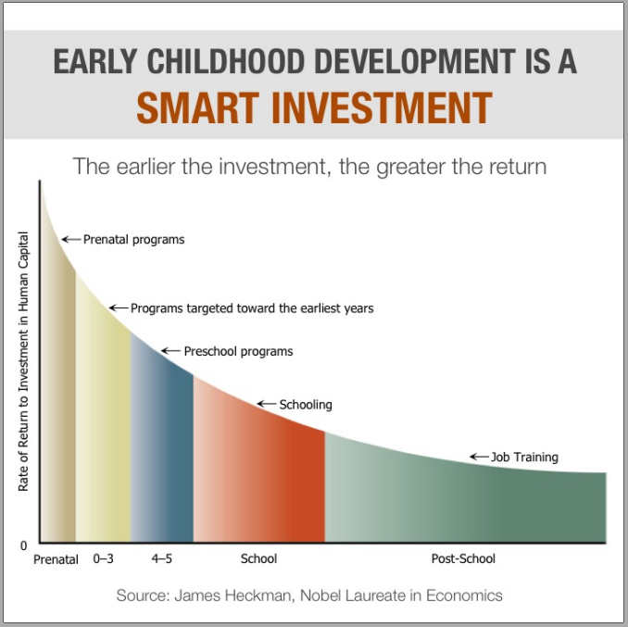
Sótt af: https://heckmanequation.org/resource/the-heckman-curve/
Notes:
“The highest rate of return in early childhood development comes from investing as early as possible, from birth through age five, in disadvantaged families. Starting at age three or four is too little too late, as it fails to recognize that skills beget skills in a complementary and dynamic way. Efforts should focus on the first years for the greatest efficiency and effectiveness. The best investment is in quality early childhood development from birth to five for disadvantaged children and their families.”—James J. Heckman, December 7, 2012

Slide 4
Skólaþjónusta sveitarfélaga skv. lögum og reglugerð 2008/2010 – 2. grein
Inntak og markmið skólaþjónustu.
  Skólaþjónusta tekur annars vegar til stuðnings við nemendur í leik- og grunnskólum og foreldra þeirra og hins vegar stuðnings við starfsemi skóla og starfsfólk þeirra.
  Skólaþjónusta skal beinast að því að efla skóla sem faglegar stofnanir sem geti leyst flest þau viðfangsefni sem upp koma í skólastarfi og veita starfsfólki skóla leiðbeiningar og aðstoð við störf sín eftir því sem við á.

Slide 5
Skólaþjónusta sveitarfélaga skv. lögum og reglugerð 2008/2010 – 3. grein
Framkvæmd skólaþjónustu og hlutverk sveitarfélaga:
  Forvarnarstarf til að stuðla markvisst að velferð nemenda.
  Snemmtækt mat á stöðu nemenda.
  Heildarsýn á aðstæður og hagsmuni nemenda.
  Að styðja á fjölbreyttan hátt við starfsemi og starfshætti í leik- og grunnskólum og starfsfólk þeirra.
  Stuðning við fjölskyldur með ráðgjöf og fræðslu.
  Góð tengsl milli skólastiga; leik-, grunn- og framhaldsskóla með samfellu og heildarsýn í skólastarfi að leiðarljósi.

Slide 6
Greiningar- og
ráðgafarstöð
ríkisins (GRR)
Barna- og
unglingageðdeild
(BUGL)
Tvær
heilsugæslustöðvar
(HM, HeB)
Frístundamiðstöð
Einn
framhaldsskóli
(FB)
Þjónustumiðstöð
Breiðholts
12
leikskólar
Skóla- og
frístundasvið
(SFS)
Velferðarsvið Rvk
(VEL)
Barnavernd
Fimm
grunnskólar

Slide 7
Aðgengi að skólaþjónustu ÞB
Áður einungis tilvísanir/skýrslur.
Nú er aðgengið fimmþætt:
  bráðamál
  ráðgjafarviðtal
  skólamál
  tilvísanir
  skýrslur/læknabréf
Skóli og foreldrar
Aðrar stofnanir - ríki

Slide 8
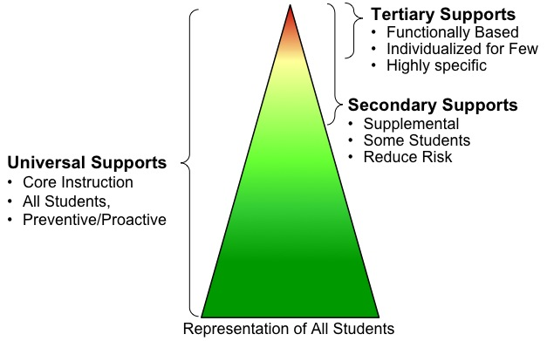
Stigskipt skólaþjónusta (e. multi-tiered systems of support; MTSS)

Slide 9
Stigskipt þjónusta við börn, fjölskyldur og skóla í anda MTSS
Tengiliðir – ráðgjöf, eftirfylgd og samskipti gegnum nemendaverndarráð grunnskóla og samráð leikskóla
Frumgreining sálfræðings
Eftirfylgd kennsluráðgjafa
Tenging við önnur kerfi, s.s. samráða við heilsugæslur í hverfinu, BUGL og Barnavernd.
Tilvísanir – forathugun tilvísana sinnt af sálfræðingi skólans.
Skýrslur/læknabréf – kennsluráðgjafi sinnir forathugun erindanna
Skólamál – tengiliður eða annar ráðgjafi ÞB sinnir erindi
Námskeið – fyrir nemendur, foreldra og starfsfólk skólanna;
Bráðamál – tengiliðir sinna þeim, tengist reglugerð og verklagsreglum
Viðtalsbeiðnir – bæði foreldrar og starfsfólk geta óskað eftir viðtali (1-3) við tengiliði
Námstengdur vandi; Lestrarlestin
Félagsfærnivandi; PEERS
Tilfinningavandi; Klókir litlir krakkar, Klókir krakkar, Mér líður eins og ég hugsa og Fjörkálfar

Slide 10
Heildarfjöldi erinda

Slide 11
Færri tilvísanir

Slide 12
Aukin ráðgjöf – skjót aðkoma

Slide 13
Hlutfall frumgreininga

Slide 14
Greiningum hefur fækkað

Slide 15
Staða TILVÍSANA - mars 2018
Tilvísanir

Slide 16
30 milljón orða munur
Rannsókn Betty Hart og Todd Risley í BNA (1995):
Fylgst með 42 fjölskyldum með ólíka félags- og efnahagsstöðu.
  Börn foreldra á fjárhagsaðstoð heyrðu u.þ.b. 616 orð á klst.
  Börn foreldra af verkamannastétt: 1.251 orð á klst.
  Börn efnameiri foreldra: 2.153 orð á klst.
Um 86-98% orðaforða barnanna var rakinn til orðaforða foreldra.
Á fjórum árum hafði myndast um 30 milljón orða munur á hópum barna eftir félags- og efnahagsstöðu foreldra þeirra.
Hart, B. og Risley, T. R. (2003). The early catastrophe: The 30 million word gap by age 3.
American Educator, 27(1), 4-9.

Slide 17
Læsi allra mál - skimanir
  EFI-2
  Málþroskaskimun 3-4 ára, skil á skimun til kennsluráðgjafa - ráðgjöf og eftirfylgd
  Hljóm-2
  Lagt fyrir að hausti, síðasta ár í leikskóla, skil á skimun til kennsluráðgjafa - ráðgjöf og eftirfylgd
  1.bekkur Leið til læsis ásamt eftirfylgdarprófum LTL lagt fyrir í september, skil á skimun til kennsluráðgjafa, ráðgjöf og eftirfylgd (kennsluráðgjafar skila til leikskóla)
  2.bekkur Læsi 2 lagt fyrir af skóla í apríl, skil til kennsluráðgjafa, ráðgjöf og eftirfylgd frá þeim, skil til skóla í ágúst
  3.bekkur LOGOS fyrirlögn í umsjá kennsluráðgjafa og sérkennara. Lagt fyrir í janúar, skil á skimun til kennsluráðgjafa - ráðgjöf og eftirfylgd
  6.bekkur LOGOS fyrirlögn í umsjá kennsluráðgjafa og sérkennara. Lagt fyrir í október, skil á skimun til kennsluráðgjafa - ráðgjöf og eftirfylgd
  8.bekkur LOGOS og stafsetning úr GRP14 (sérkennari leggur fyrir) lagt fyrir í maí og skil til skóla í september í umsjá kennsluráðgjafa

Slide 18
Hákon Sigursteinsson, deildarstjóri
skólaþjónustu

Slide 19
Kærar þakkir!

